Slide 1
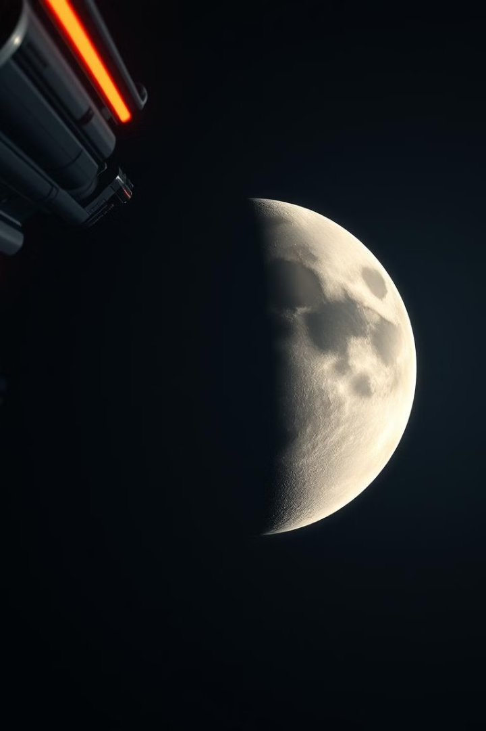

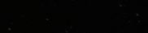
Запуск Луны-10 на окололунную орбиту
Команда "dooplo" представляет проект, посвященный моделированию запуска автоматической межпланетной станции "Луна-10" и её выходу на окололунную орбиту. Мы покажем, как это было рассчитано и смоделировано, а также представим нашу команду.
1/13

Slide 2

Цели и задачи
1
Цель:
Смоделировать запуск ракеты-носителя с автоматической межпланетной станцией "Луна-10", просчитать вывод АМС на окололунную орбиту.
2
Задачи:
Изучить историю миссии "Луна-10"
Определить цель работы
Распределить роли в команде
Создать математическую модель полёта
Совершить полет в Kerbal Space Program
Построить графики математической модели и полета в Kerbal Space Program, провести сравнение полученных данных
Описать этапы полета
Подвести итоги проделанной работы
2/13

Slide 3




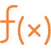
Наша команда
Митюхин Данила
Громова Алиса
Зайцев Егор
Косухин Ярослав
Лидер команды, отвечает за моделирование в KSP.
Отвечает за подготовку отчета, описание истории миссии и разработку математической модели.
Отвечает за создание презентации и создание видеоматериалов.
Отвечает за разработку математической модели и помощь в создании видеоматериалов
Уланов Дмитрий
Отвечает за разработку математической модели.
Наша команда состоит из пяти человек, каждый из которых внёс свой вклад в этот проект.
3/13

Slide 4
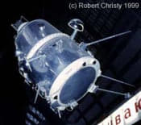
Краткая история
«Луна-10» — советский автоматический межпланетный зонд, который стал первым искусственным спутником Луны. Этот исторический запуск произошел 31 марта 1966 года и стал важной вехой в программе исследования Луны.
Запуск «Луны-10» состоялся 31 марта 1966 года с космодрома Байконур. Ракета-носитель «Молния-М» успешно вывела станцию на траекторию полета к Луне. Через три дня после старта, 3 апреля 1966 года, «Луна-10» достигла окололунной орбиты, став первым искусственным спутником Луны.
Параметры орбиты «Луны-10»:
- Высота перигея: 350 км
- Высота апогея: 1017 км
- Наклонение орбиты: 71,9°
- Период обращения: 178 минут
Основной задачей «Луны-10» было проведение различных научных экспериментов и исследование окружающей среды вокруг Луны. За время своей работы станция передала на Землю значительное количество данных, которые помогли ученым лучше понять природу Луны и её взаимодействие с окружающим пространством.
Миссия «Луны-10» продолжалась до 30 мая 1966 года, когда связь со станцией была потеряна. За этот период аппарат совершил 460 оборотов вокруг Луны и передал на Землю огромное количество ценных научных данных. Миссия была признана успешной и стала важным событием в истории освоения космоса.
4/13

Slide 5
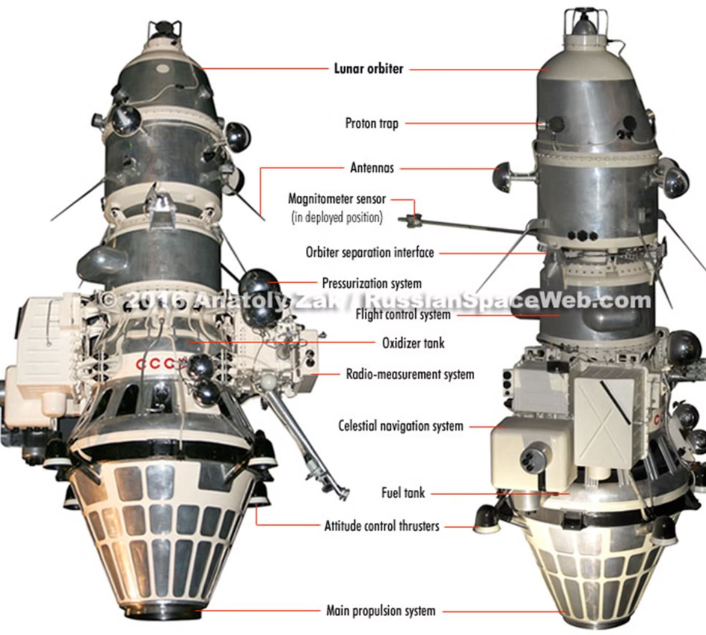



Конструкция
Орбитальный модуль
Включал научное оборудование, системы связи и управления.
Научное оборудование
Содержал приборы для измерения параметров окружающей среды, такие как гамма-спектрометр, магнитометр, детектор микрометеоритов и другие устройства.
Двигательная установка
Обеспечивала коррекцию траектории полета и выход на окололунную орбиту. Использовалась для стабилизации положения станции на орбите.
Конструкция "Луны-10" была разработана с учетом работы в условиях космического пространства и необходимости проведения научных исследований.
5/13

Slide 6
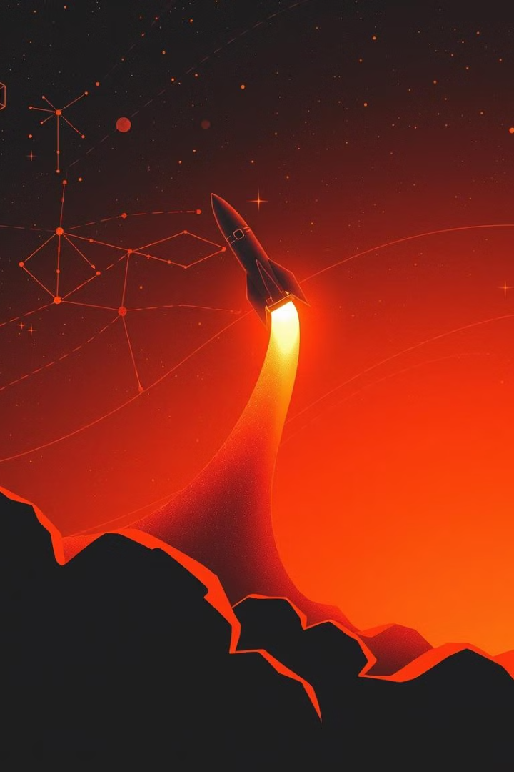



Математическая модель
$g_{\text{Земли}}\left(h\right)=\frac{G⋅M_{\text{Земли}}}{(R_{\text{Земли}}+h)^{2}}$ - Гравитационное ускорение (Земля)
$Δv=I_{\text{уд}}⋅g_{0}⋅ln⁡(\frac{m_{\text{нач}}}{m_{\text{кон}}})$ - Уравнение Циолковского
$Q=\frac{1}{2}⋅ρ⋅v^{3}⋅C_{H}⋅A$ - Тепловая нагрузка
$g_{Луны}(h)=\frac{G⋅M_{Луны}}{(R_{Луны}+h)^{2}}$ - Гравитационное ускорение (Луна)
$μ=\frac{F_{тяги}}{I_{уд}}$ $F_{тяги}=U∗μ,$ $F_{тяж}=\frac{G∗M∗m}{{\left(R_{зем}+h\right)}^{2}}$
$T(h)=\{\begin{matrix}T_{0}−6.5⋅\frac{h}{1000}, & 0≤h≤11 000 м, \\ 216.65 К, & 11 000<h≤20 000 м.\end{matrix}$ - Температура атмосферы (кусочно-линейная модель)
$p=p_{0}∗e^{\frac{−M∗g∗h}{R∗T}}$- Атмосферное давление
$ρ(h)=\frac{P(h)}{R_{\text{св}}⋅T(h)},R_{\text{св}}=287.05\text{ Дж/(кг}⋅\text{К)}$ - Плотность воздуха
$F(h)=F_{тяги0}−(F_{тяги0}−F_{тяги1})⋅\frac{P(h)}{P_{0}}$- Тяга двигателя с учётом давления
$\dot{m}=q_{0}⋅\frac{I_{0}}{I_{\text{эфф}}(h)},I_{\text{эфф}}(h)=I_{0}−(I_{0}−I_{1})⋅\frac{P(h)}{P_{0}}$ - Расход топлива
$\vec{a}=\frac{{\vec{F}}_{тяги}}{m(t)}−\vec{g}(h)−\frac{{\vec{F}}_{сопр}}{m(t)}$ - Уравнение движения (суммарное ускорение)
$F_{сопр}=\frac{1}{2}⋅ρ(h)⋅v^{2}⋅C_{ }⋅A_{эфф}$ ​- Аэродинамическое сопротивление
6/13

Slide 7


Итоговая система уравнений
Для первой ступени:
$$\left\{\begin{aligned}\begin{aligned}\begin{aligned}\dot{x}=v_{x} \\ \dot{y}=v_{y} \\ \dot{v_{x}}=\frac{\left(U_{0}∗μ_{0}−C∗\frac{\frac{p_{0}∗e^{\frac{−M∗g∗h}{R∗T}}∗M}{R∗T}∗v^{2}}{2}∗S∗ A_{эфф}\right)∗\cos\left(α_{0}+∆α∗t\right)}{m_{0}−μ_{0}∗t} \\ \dot{v_{y}}=\frac{\left(U_{0}∗μ_{0}−C∗\frac{\frac{p_{0}∗e^{\frac{−M∗g∗h}{R∗T}}∗M}{R∗T}∗v^{2}}{2}∗S∗ A_{эфф}\right)∗\sin\left(α_{0}+∆α∗t\right)−\frac{G∗M∗m}{{\left(R_{зем}+h\right)}^{2}}}{m_{0}−μ_{0}∗t}\end{aligned}\end{aligned}\end{aligned} \right.$$
Для второй ступени:
$$\left\{\begin{aligned}\begin{aligned}\begin{aligned}\begin{aligned}\dot{x}=v_{x} \\ \dot{y}=v_{y} \\ \dot{v_{x}}=\frac{\left(U_{1}∗μ_{1}−C∗\frac{\frac{p_{0}∗e^{\frac{−M∗g∗h}{R∗T}}∗M}{R∗T}∗v^{2}}{2}∗S∗A_{эфф}\right)∗\cos\left(α_{1}+∆α∗t\right)}{m_{1}−μ_{1}∗t} \\ \dot{v_{y}}=\frac{\left(U_{0}∗μ_{0}−C∗\frac{\frac{p_{0}∗e^{\frac{−M∗g∗h}{R∗T}}∗M}{R∗T}∗v^{2}}{2}∗S∗A_{эфф}\right)∗\sin\left(α_{1}+∆α∗t\right)−\frac{G∗M∗m}{{\left(R_{зем}+h\right)}^{2}}}{m_{1}−μ_{1}∗t}\end{aligned}\end{aligned}\end{aligned} \\ \end{aligned}\right.$$
7/13

Slide 8
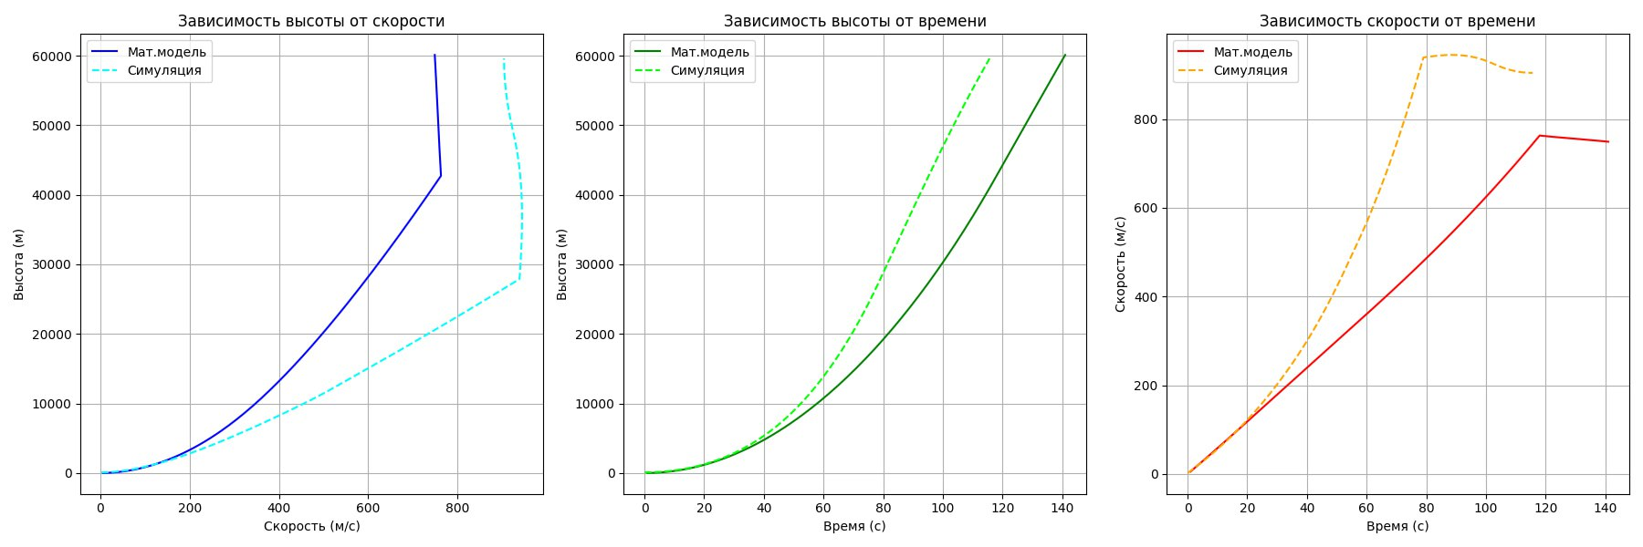
Сравнение полученных графиков
Графики, полученные при вычисление математической модели и полученные в симуляции наложены друг на друга.
8/13

Slide 9
Программная реализация
matplotlib
1
Создание графиков для визуализации данных полета.
2
kRPC
Получение телеметрии ракеты и работа с KSP через Python.
time
3
Измерение времени, реализация пауз для управления процессом.
4
csv
Экспорт данных в .csv файл для анализа и хранения.
NumPy
5
Решение математических уравнений, необходимых для моделирования.
6
Pandas
Организация данных, их дальнейшая передача в .csv формат.
Использование этих библиотек позволило нам автоматизировать процесс моделирования и анализа данных, сделав его более эффективным и точным.
9/13

Slide 10
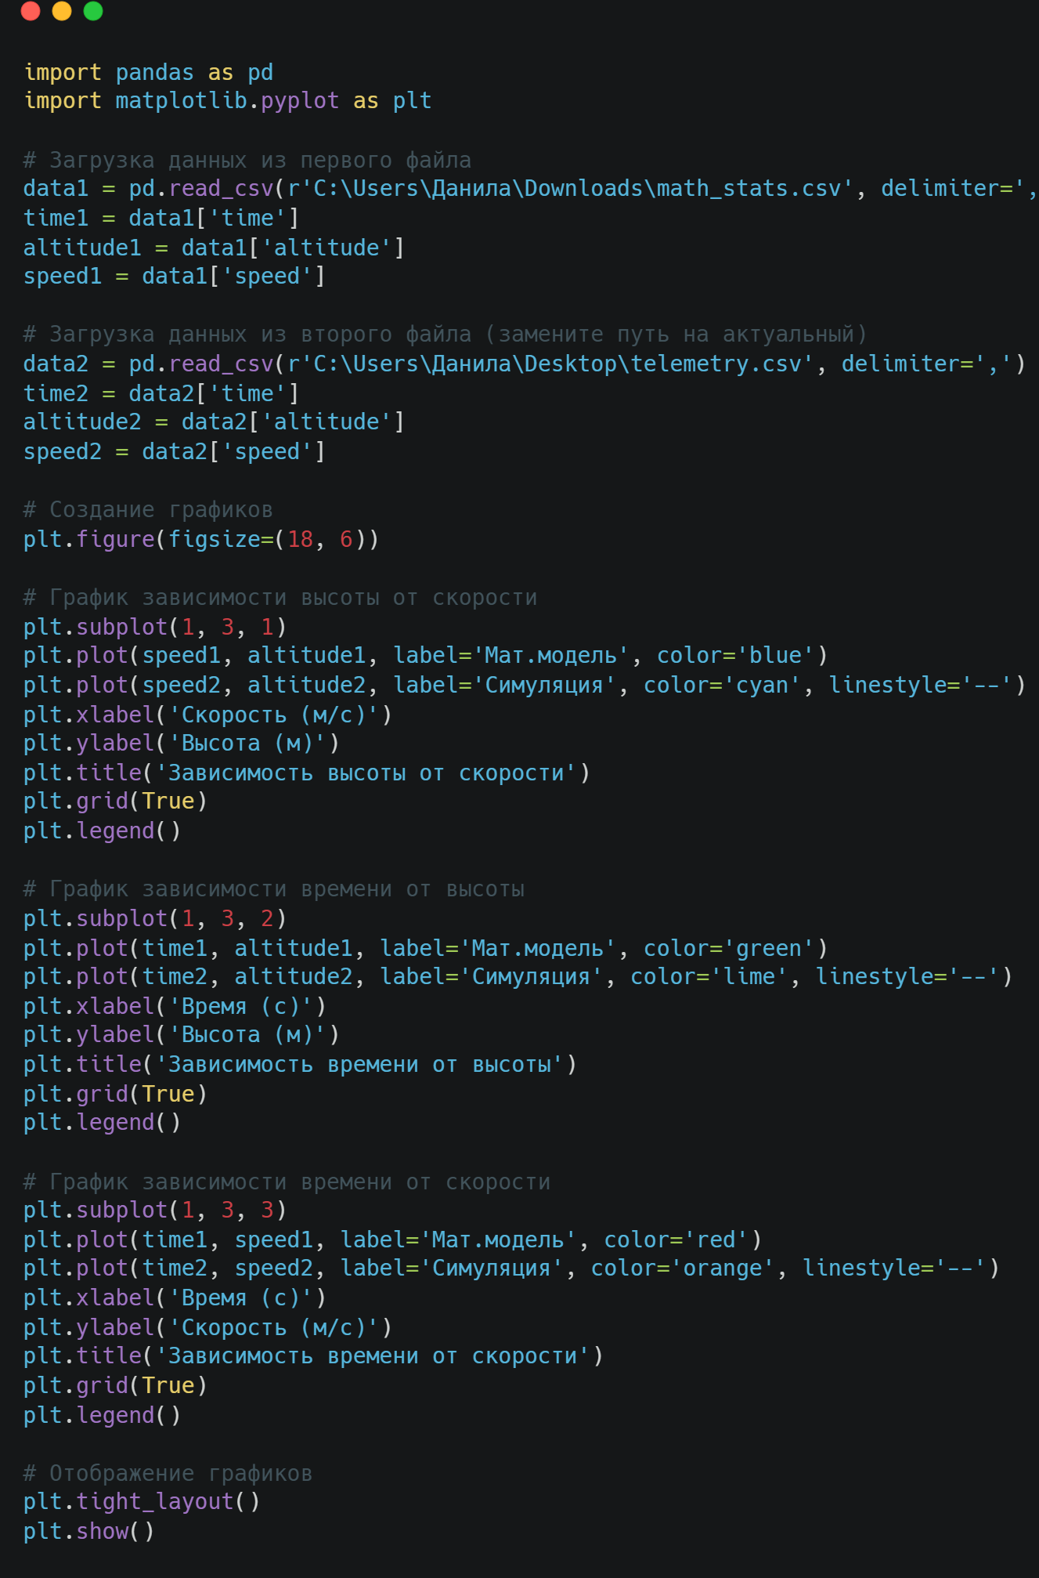
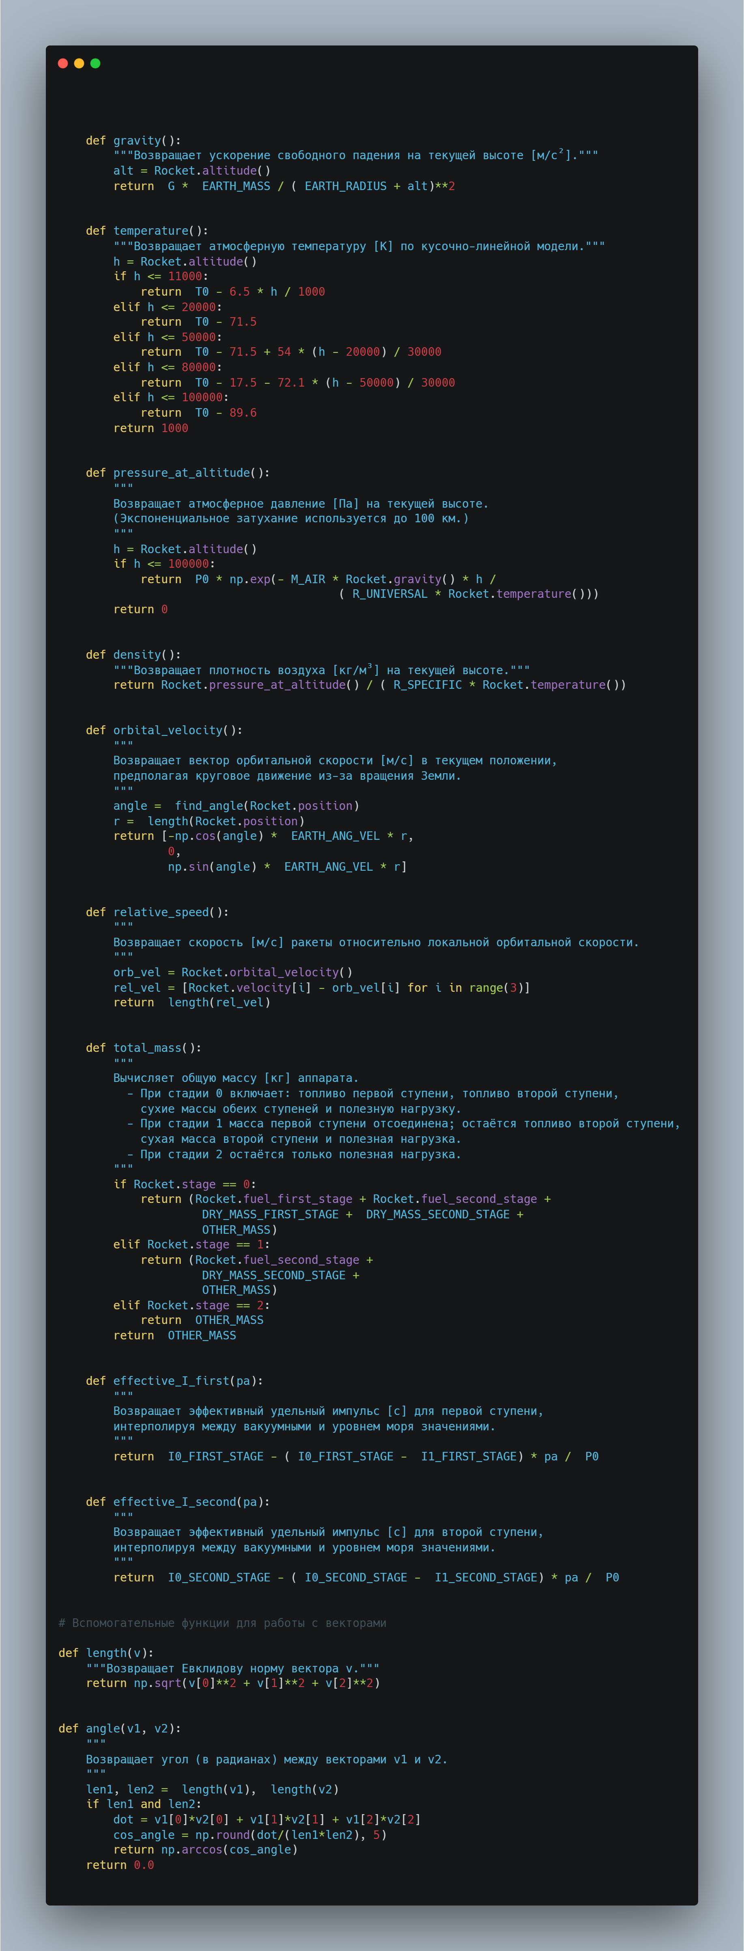
Программная реализация
Графики КСП
Математическая модель (часть)
10/13

Slide 11


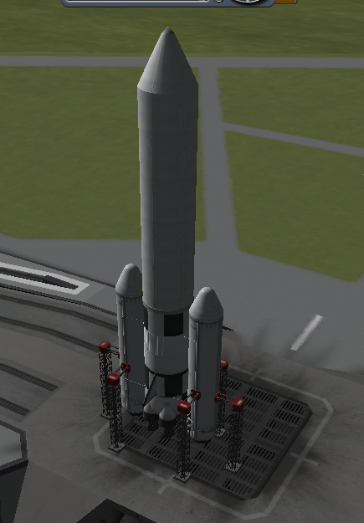
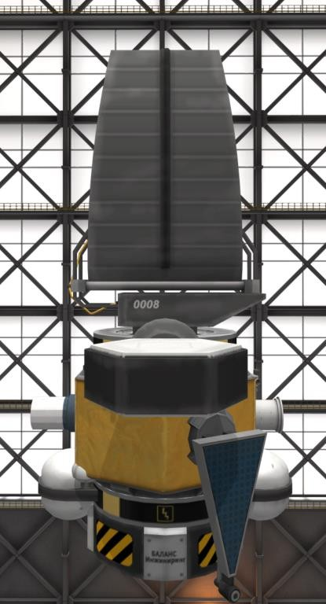
Симуляция в KSP
Наша команда создала модель спутника "Луна-10" в KSP, а также написала код автопилота для него.
GitHub
Симуляция в KSP позволила нам визуализировать процесс запуска и выхода на орбиту, а также проверить правильность наших расчетов.
YouTube
С кодом, файлами моделей и видео симуляции полета можно ознакомиться по ссылкам выше.
11/13

Slide 12
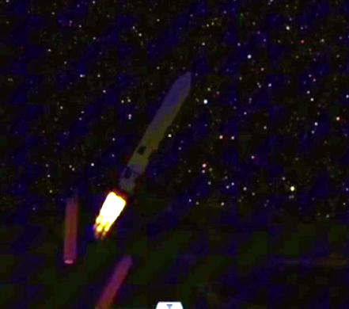
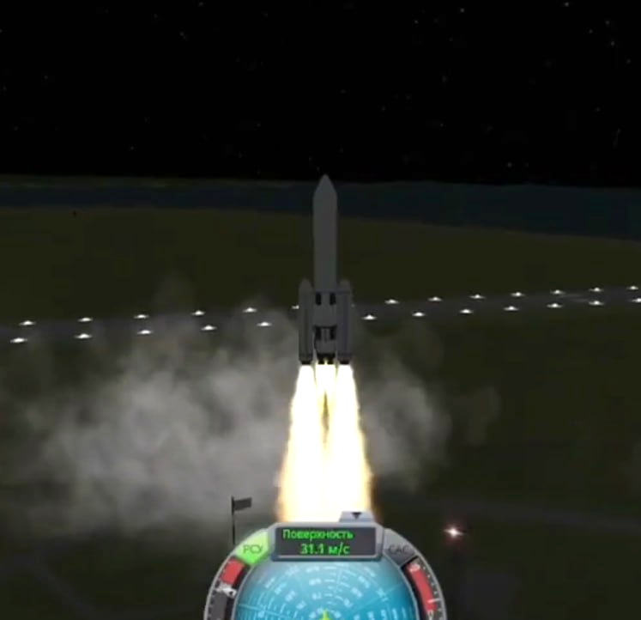
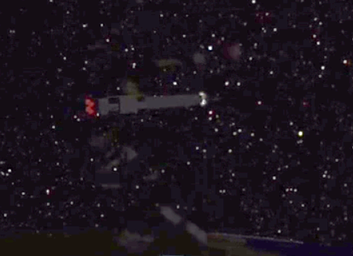
ОТДЕЛЕНИЕ ПЕРВОЙ СТУПЕНИ
ВЗЛЕТ
ОТДЕЛЕНИЕ ВТОРОЙ СТУПЕНИ
12/13

Slide 13
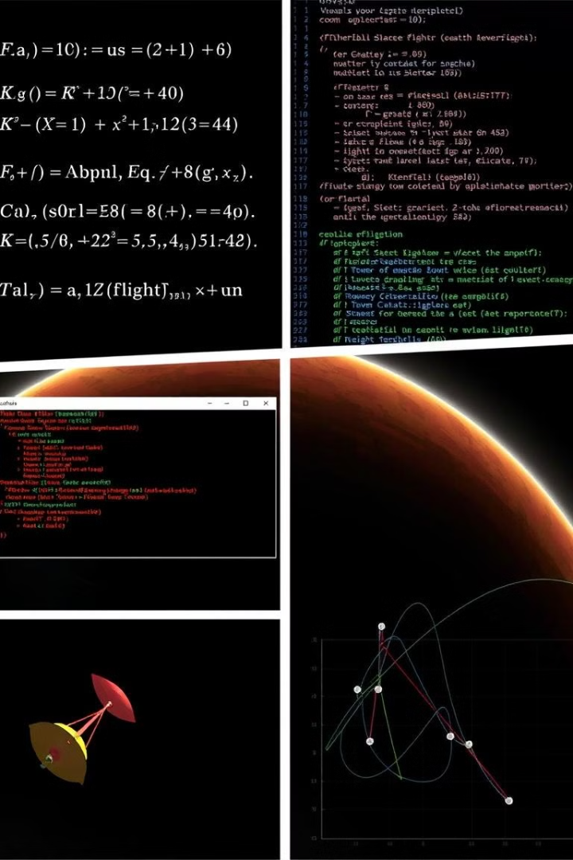
Выводы
1
Итоги
2
Процесс
В процессе работы наша команда достигла поставленной цели: смоделирован полет спутника и вывод его на орбиту Луны.
Для выполнения задач был произведен сбор информации, созданы физическая и математическая модели, написан код на Python и смоделирован полёт в KSP.
3
Анализ
Анализ полученных данных показал, что погрешности в расчетах математической модели находятся в пределах допустимых норм.
1313

